Slide 1







Slide 2




1. Ôn và khởi động nhé lớp 4...

Slide 3


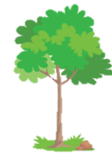


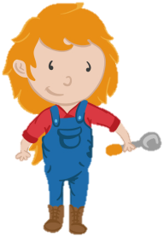




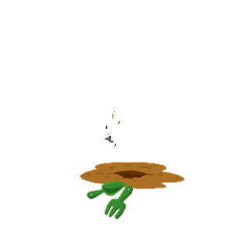



Học tiếp
2
1
3
Notes:
Bấm vào số đến câu hỏi, trả lời xong quay về bấm vào mô đất tương ứng để cây mọc lên

Slide 4


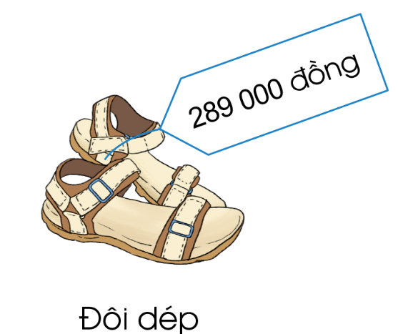


Làm tròn giá đến hàng trăm nghìn?
A. 200 000 đồng
B. 300 000 đồng
C. 290 000 đồng
D. 250 000 đồng
Trở về

Slide 5
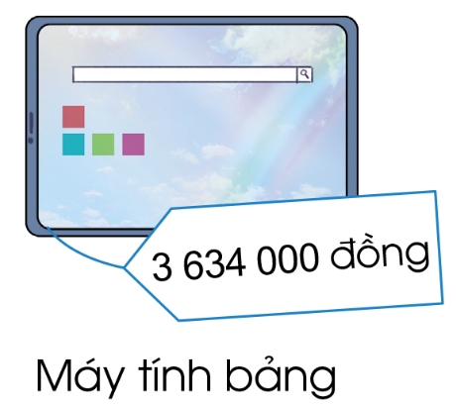
Làm tròn giá đến hàng trăm nghìn?
A. 3 500 000 đồng
B. 3 000 000 đồng
C. 3 700 000 đồng
D. 3 600 000 đồng
Trở về

Slide 6
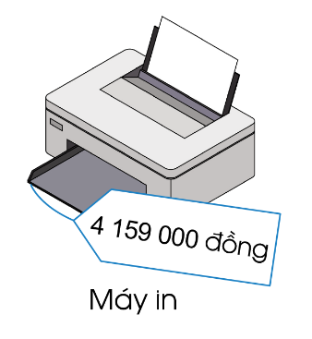
Làm tròn giá đến hàng trăm nghìn?
A. 4 000 000 đồng
B. 4 300 000 đồng
C. 4 200 000 đồng
D. 4 400 000 đồng
Trở về

Slide 7






Bài 14

Slide 8


Slide 9
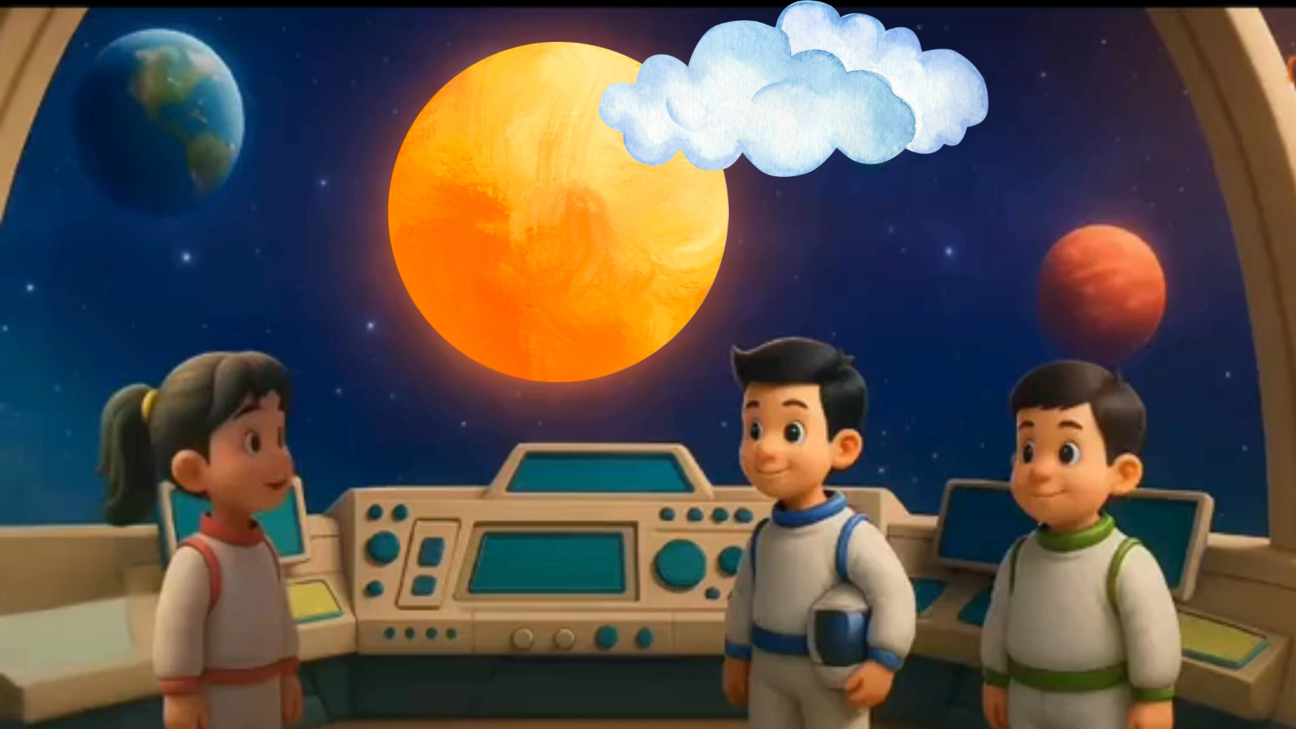

Slide 10

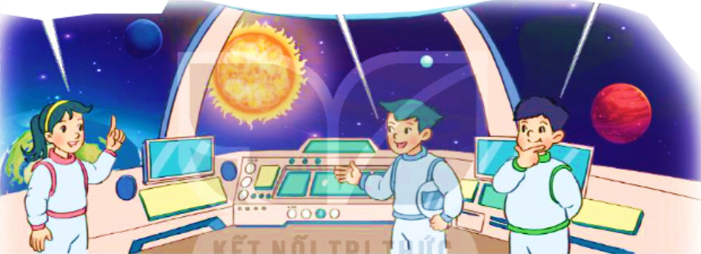
Vậy sao Hỏa cách xa Mặt Trời hơn
Sao Kim cách Mặt Trời khoảng 108 000 000 km.
Sao Hỏa cách Mặt Trời khoảng
230 000 000 km.
Muốn biết trong hai số, số nào lớn hơn, số nào bé hơn, ta sử dụng phép toán gì?

Slide 11
Nam thực hiện phép so sánh:
<
108 000 000
230 000 000
Em hãy nhắc lại cách so sánh các số trong phạm vi 100 000.

Slide 12

Quy tắc so sánh hai số có nhiều chữ số:
+ Số nào có nhiều chữ số hơn thì lớn hơn.
+ Nếu hai số có cùng số chữ số thì so sánh từng cặp chữ số ở cùng một hàng, kể từ trái sang phải. Chẳng hạn:
vì 2 > 1 nên 230 000 000 > 108 000 000.

Slide 13

Ví dụ: Cho khoảng cách từ Trái Đất đến Mặt Trời là 149 600 000 km, khoảng cách từ sao Mộc đến Mặt Trời là 741 510 000 km. Em hãy so sánh và cho biết hành tinh nào cách xa Mặt Trời hơn.
149 600 000 < 741 510 000
Sao Mộc cách xa Mặt Trời hơn.

Slide 14


Slide 15
1
>; <; = ?
278 992 000
>
278 999
?
37 338 449
<
37 839 449
?
3 004 000
3 400 000
<
?
200 000 000
>
99 999 999
?
3 405 000
=
3 000 000 + 400 000 + 5000
?
650 700
6 000 000 + 500 000 + 7000
<
?
6 507 000

Slide 16
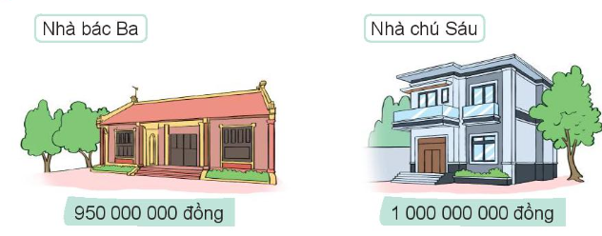
2
So sánh giá tiền hai căn nhà của bác Ba và chú Sáu.
950 000 000 < 1 000 000 000
→ Nhà chú Sáu đắt tiền hơn.

Slide 17
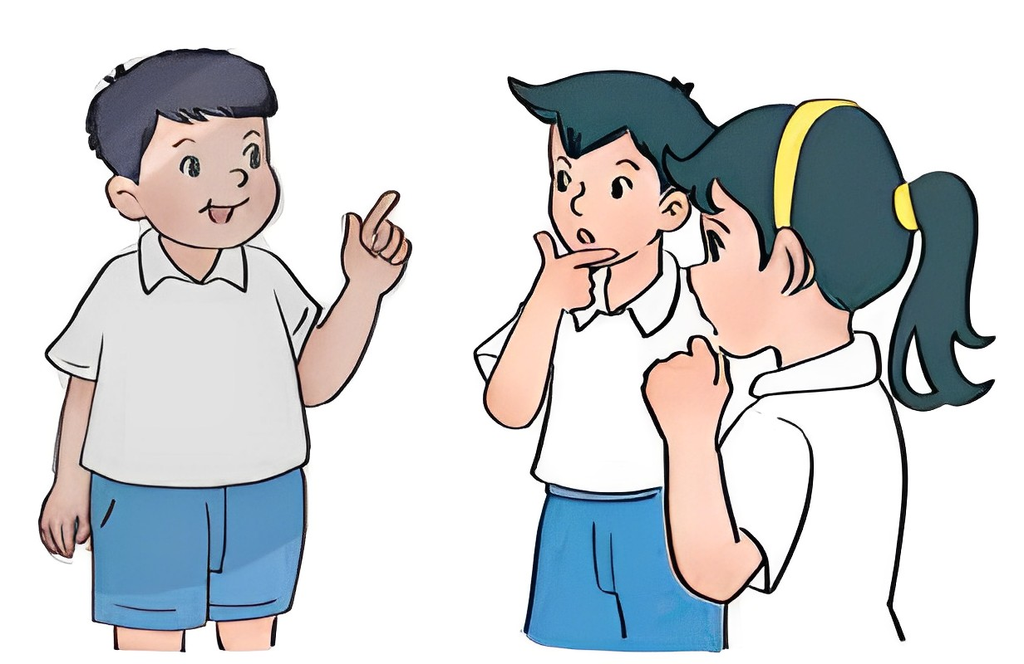
3
Việt nói rằng: “Hai số 37 003 847 và 23 938 399 có cùng số chữ số. Chữ số tận cùng của số 23 938 399 là 9. Chữ số tận cùng của số 37 003 847 là 7. Mà 9 lớn hơn 7 nên 23 938 399 lớn hơn 37 003 847”.
Hỏi Việt đã nói sai ở đâu?
Việt sai ở chỗ đã so sánh số từ phải sang trái. Để đúng với quy tắc so sánh số có nhiều chữ số, ta phải so sánh từ trái sang phải, tức là so sánh chữ số hàng chục triệu của hai số trước.

Slide 18


Slide 19





Trong các số sau, số nào lớn nhất?
9 876 102
24 578 946
15 236 049
987 013

Slide 20
Trong các số sau, số nào bé nhất?
8 649 310
45 103 974
123 490 745
5 369 012

Slide 21
Trong các số dưới đây, số lớn hơn
201 365 789 là:
205 000 000
36 597 102
503 649
78 316 499

Slide 22
Sắp xếp các số 201 365 478, 98 754 120,
64 024 705, 100 023 478 theo thứ tự từ bé đến lớn là:
100 023 478, 201 365 478, 98 754 120, 64 024 705
64 024 705, 98 754 120, 201 365 478, 100 023 478
64 024 705, 98 754 120, 100 023 478, 201 365 478
201 365 478, 100 023 478, 98 754 120, 64 024 705

Slide 23







